Slide 1


Slide 2
Буквы ё-о после
шипящих в корне

Slide 3
Пчёлка, шёлковый, шорты, щёчка, шоу, молодожёны, анчоус, чёлка, шёпот, шорох, крыжовник, жокей.

Slide 4
Словарная работа
Шоу-яркое эстрадное представление, развлекательная программа.
Анчоус-мелкая морская рыба, родственная сельди, консервируемая в уксусе с пряностями, хамса.
Жокей-профессиональный наездник на скачках; специалист по подготовке и испытаниям верховых лошадей.

Slide 5
Пчёлка, шёлковый, шорты, щёчка, шоу, молодожёны, анчоус, чёлка, шёпот, шорох, крыжовник, жокей.

Slide 6
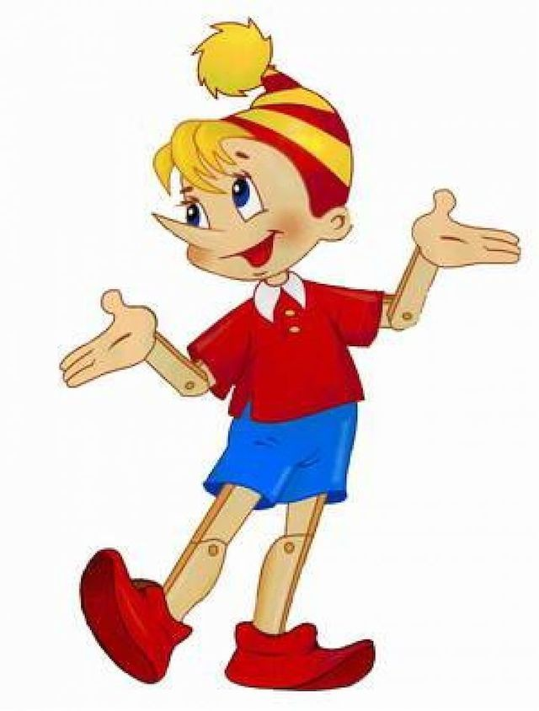
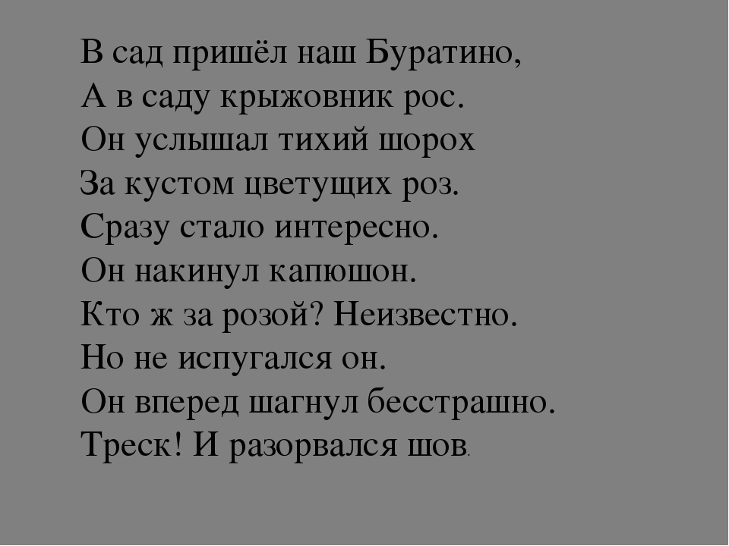

Slide 7
План ответа рассуждения
1. Определить часть речи.
2. Если орфограмма в корне, то подобрать однокоренное слово с Е.
3. Если можно подобрать такое слово-пишем Ё.
Нельзя подобрать такое слово-пишем О.
Ч..рный, ш..ссе, ж..лтый, ш..колад.

Slide 8
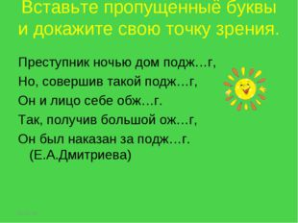

Slide 9
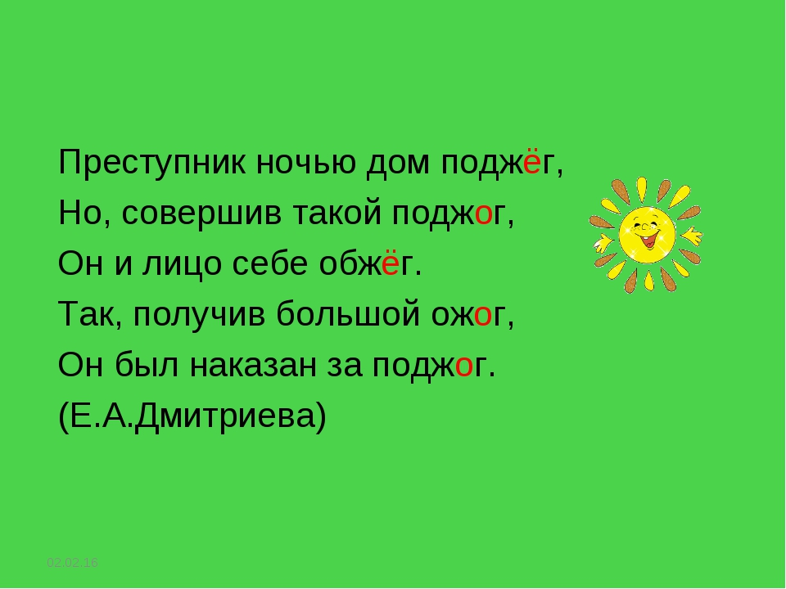

Slide 10
Использую данные слова запишите предложения или словосочетания.
Крыжовник,
пчёлы,
шорох,
шёпот,
шорты,
шёлковый.

Slide 11
Домашняя работа
п.86 Упр. 459.

